Slide 1
Tesla u fizici
Ana Alić 8.b
Osnovna škola Stjepana Antolovića
Privlaka

Slide 2
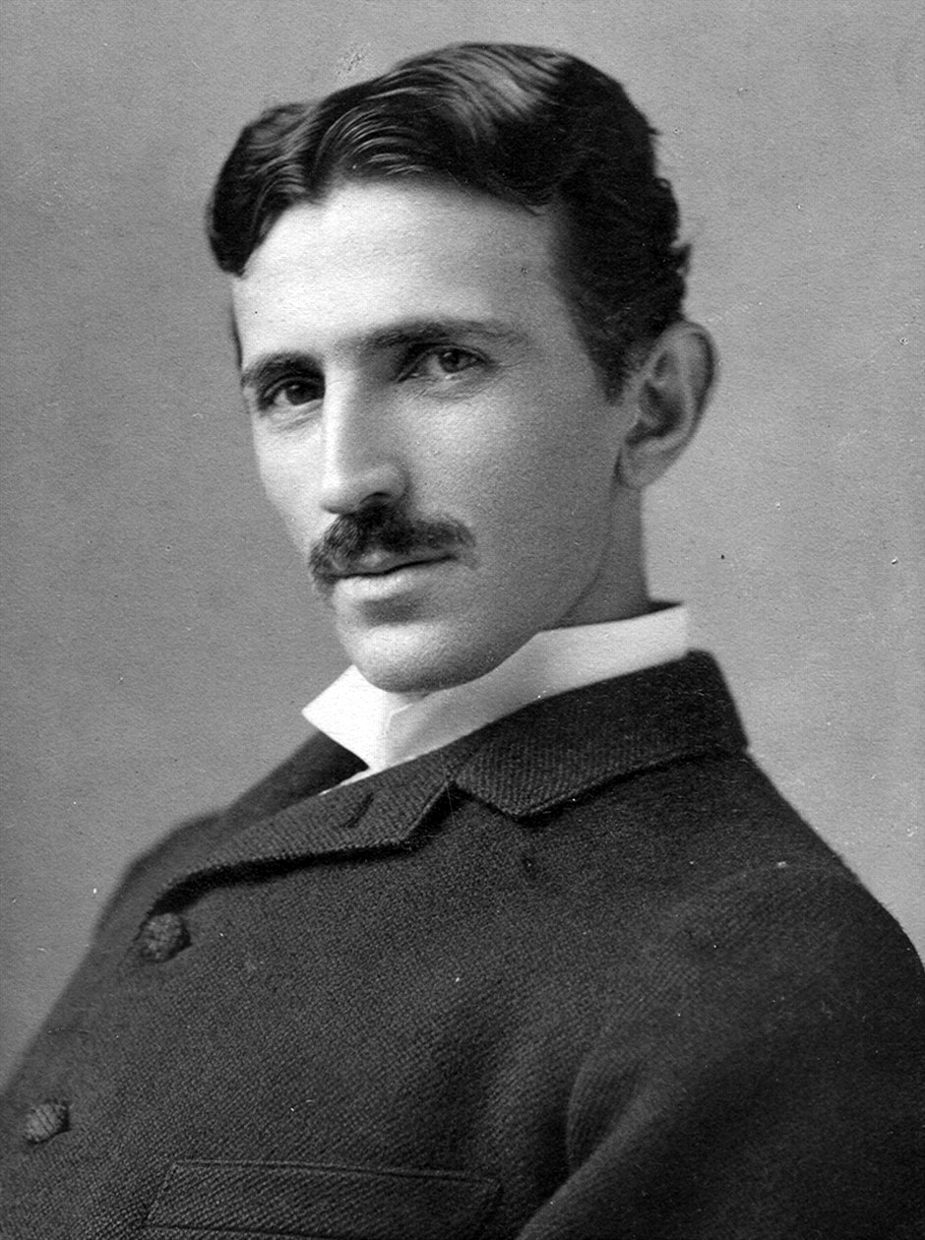
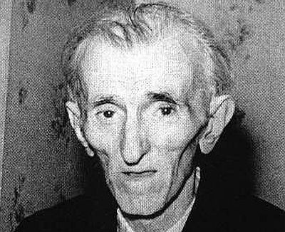
Ljubav prema fizici
Ljubav pokazuje tijekom školovanja
Nastava fizike u školi
Veliko znanje eksperimentalne fizike

Slide 3
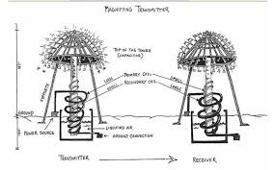
Teslini izumi
Magnetsko polje
Transformator
Radio
Teslina turbina
Tesla je izumio brojne stvari kao što su daljinski upravljač, bežični prijenos el. energije, električni motor, loptastu munju...
Bežični prijenos el. energije

Slide 4
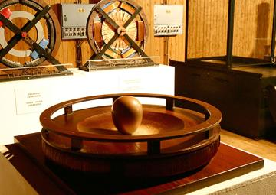
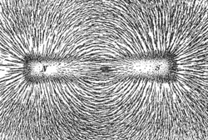
Magnetsko polje
Posebno stanje prostora u kojem se opažaju učinci magnetskog polja
Mjerna jedinica magnetskog polja je tesla (T)
Naprava za stvaranje okretnog magnetskog polja stvaranje okretnog magnetskog polja
Silnice magnetskog polja

Slide 5
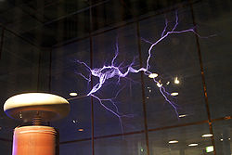
Transformator
Karakterističan po strujnom valu
Sastoji se od zavojnice
Tesline struje
Izboj na Teslinom transformatoru

Slide 6
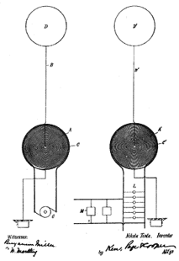
Radio
Na njemu je radio prije nego što mu je laboratorij izgorio
Signal od 80 km
Teslin radio

Slide 7
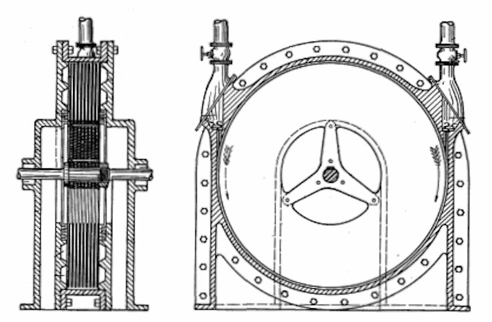
Teslina turbina
Turbina bez lopatica
Otkrivena 1913.
Teslina želja: iskoristiti turbinu za geotermalnu enrgiju
Teslina turbina

Slide 8
